Slide 1
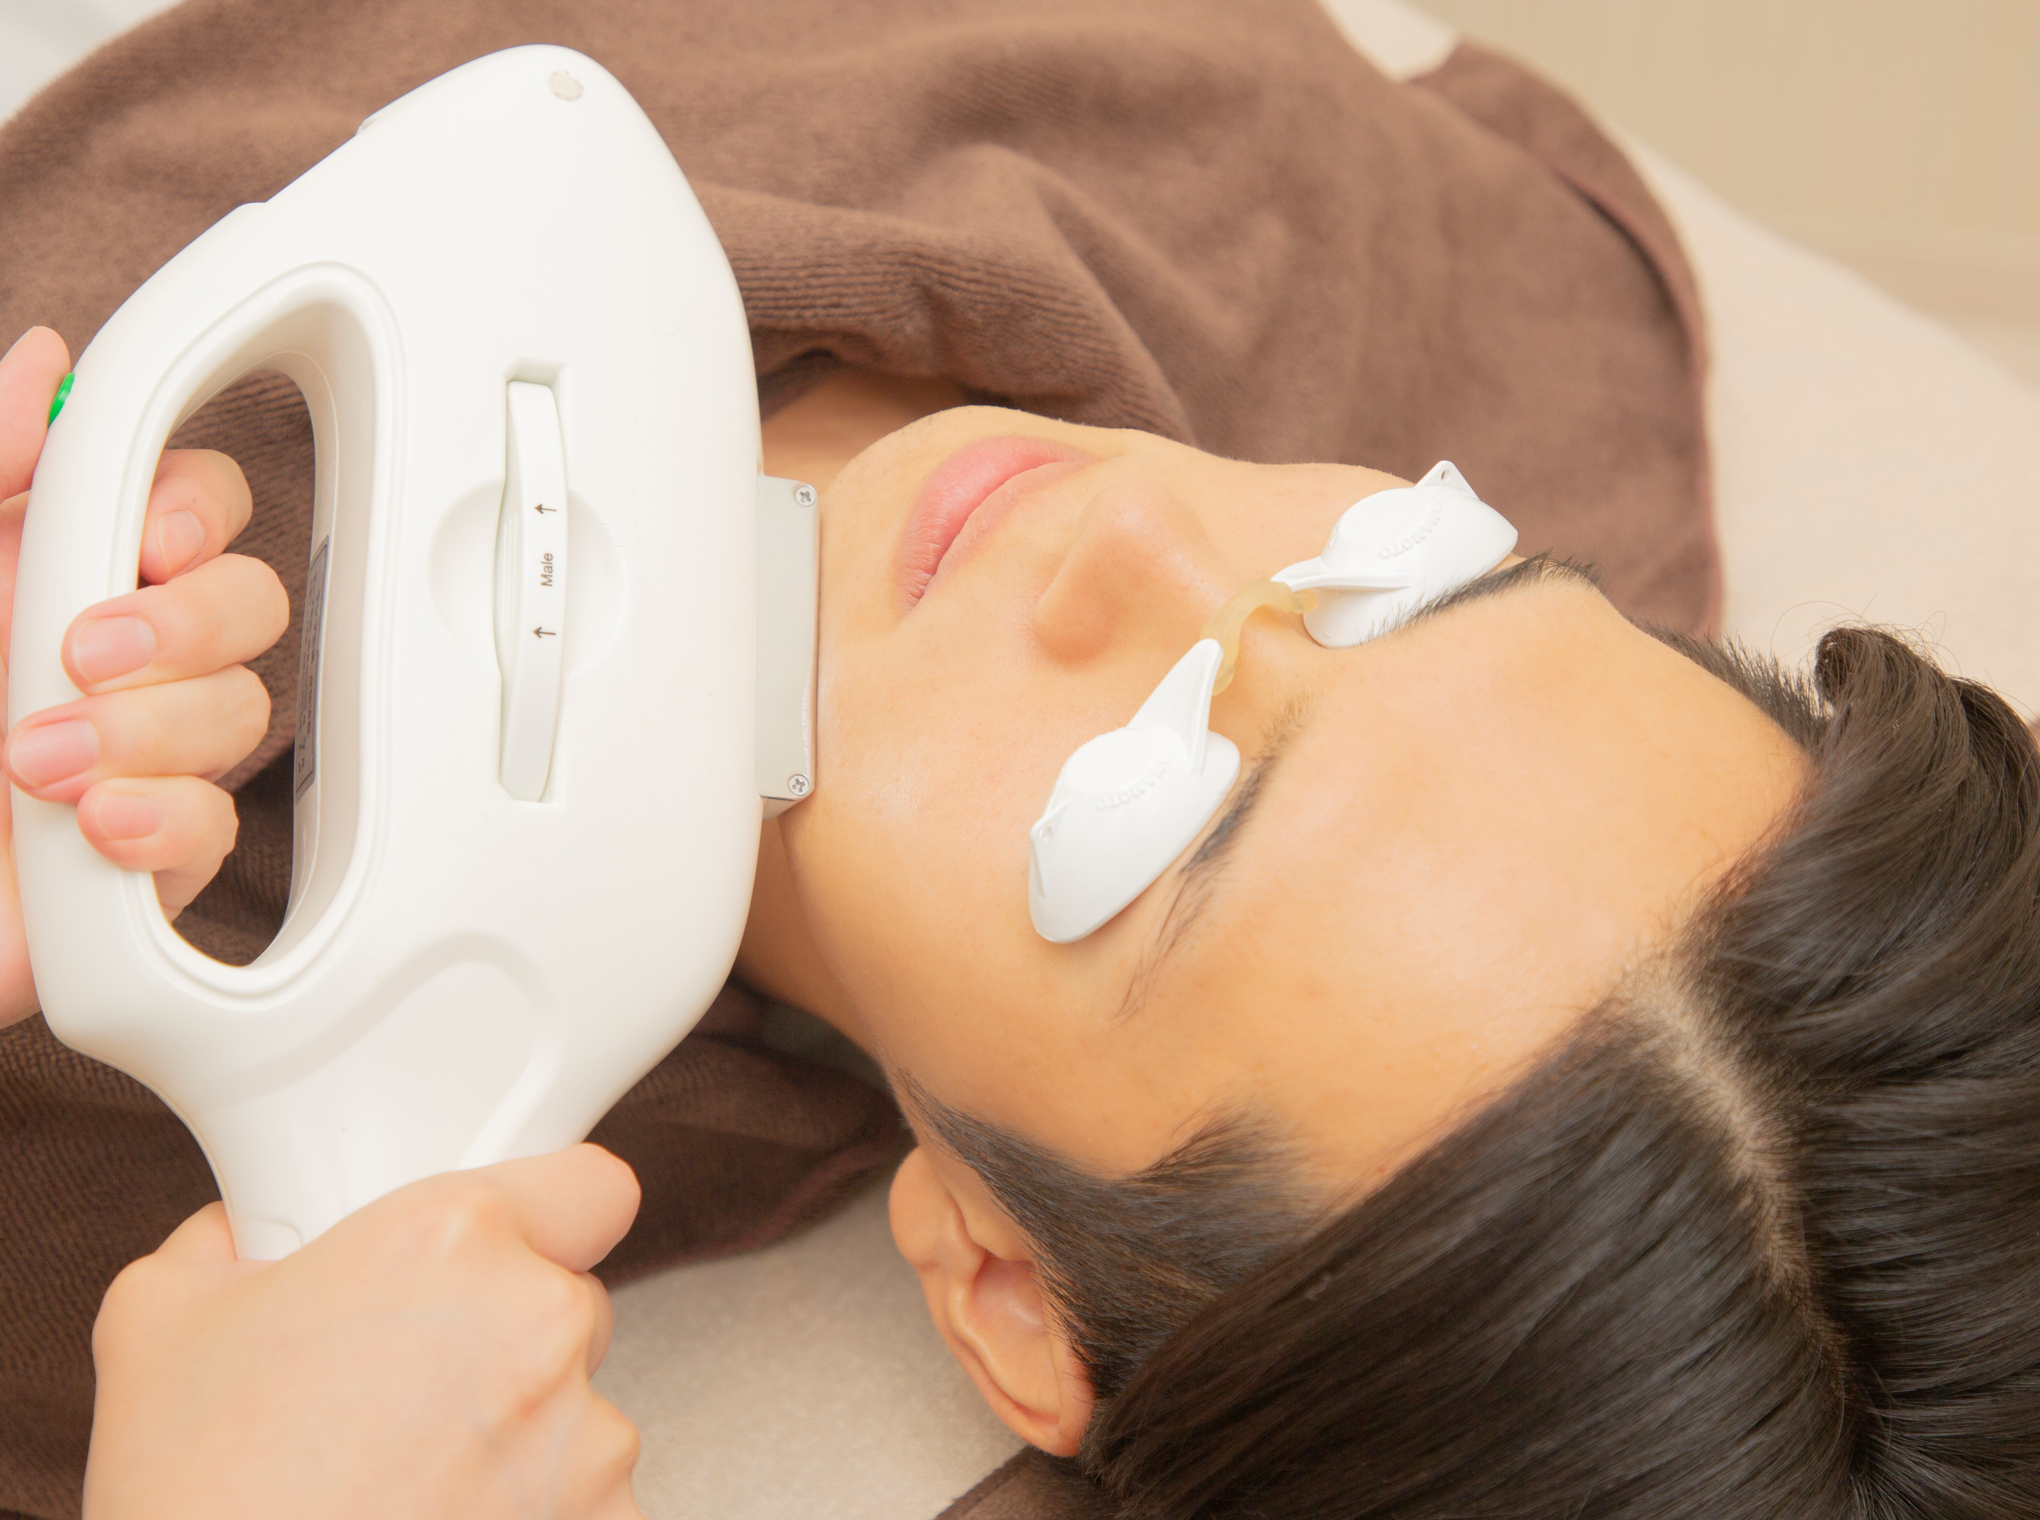
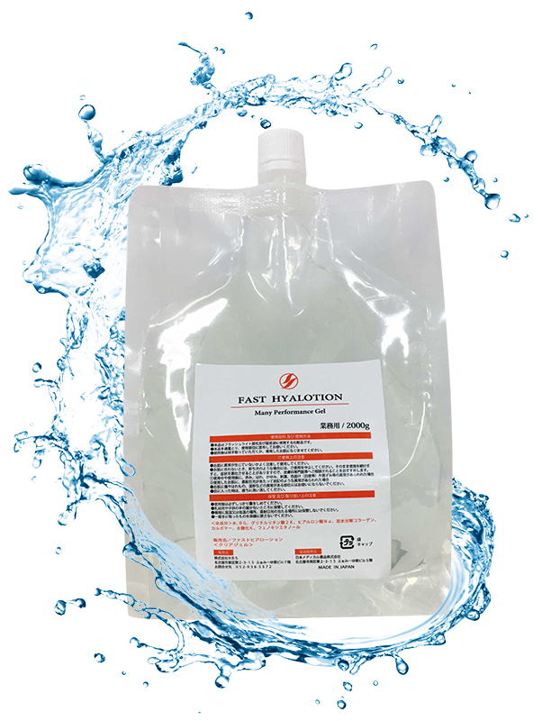
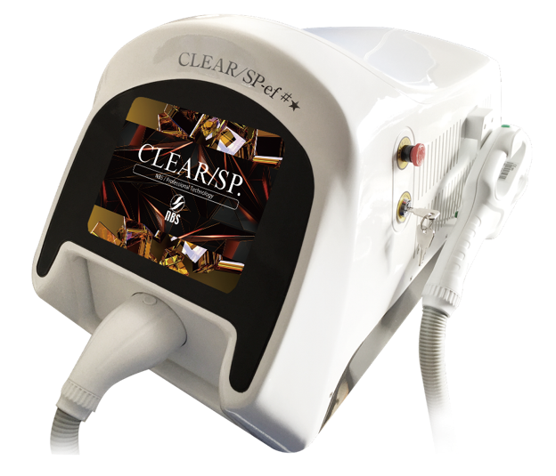
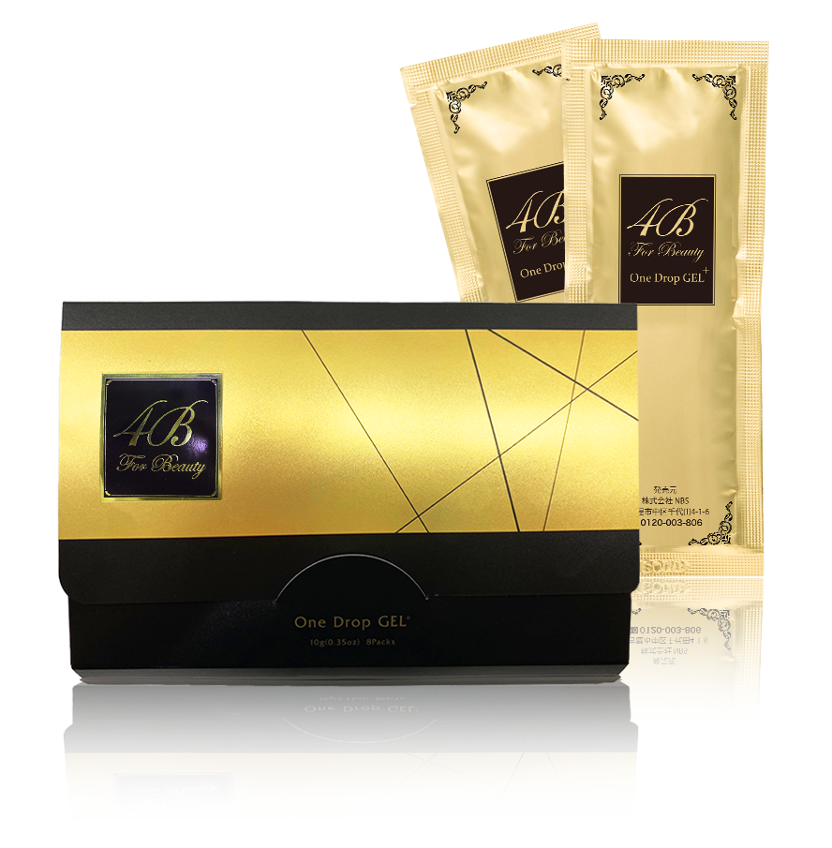
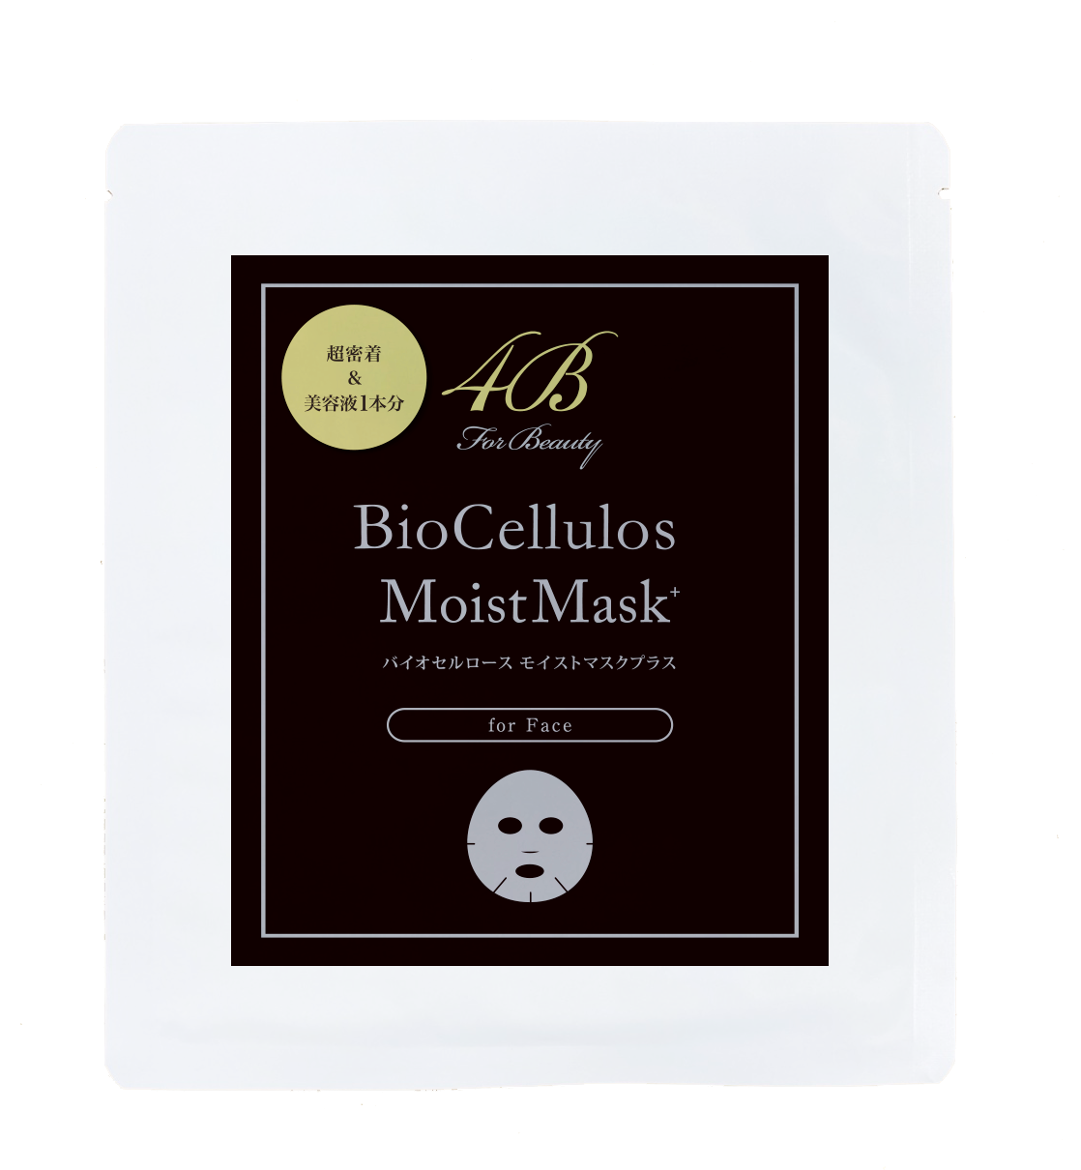
お肌悩みのある方へ
社内研修資料
むくみ
カサつき
毛穴
肌荒れ
くすみ
メンズ
9,000円
通常価格
（税込）
光フェイシャル
7,500円
（税込）
初回限定
光の力でお肌の調子を整え、若々しく肌悩みの無いお肌へ
Step
1
美容ジェル塗布
ヒアルロン酸、コラーゲンがたっぷり入った美容ジェルをお顔に塗布していきます。
Step
2
光フェイシャル照射
最新マシーンの美肌効果の高い光を肌内部に照射することで、むくみが解消したり、毛穴が引き締まったりと若々しいお肌へと導きます。回数を重ねていくことで、お肌の根本からきれいになり肌悩みの無いお肌へ進化させます。
Step
3
美容パック塗布
4Bワンドロップジェル⁺
「20,000ppm」の高濃度炭酸と豊富な美容成分によって“毛穴汚れ・ざらつき・シミ・しわ・たるみニキビ・乾燥”など様々なお肌トラブルへアプローチします。
or
4Bバイオセルロースモイストマスク⁺
お肌に吸い付くバイオマスクで美容成分や潤いをお肌に保水。乾燥肌やお手入れ後の敏感肌を鎮静していきます。

